Slide 1

Analytics para área da saúde

Slide 2

O que é
Data Science?
Notes:
Speaker: William

Slide 3

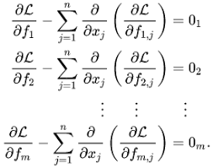





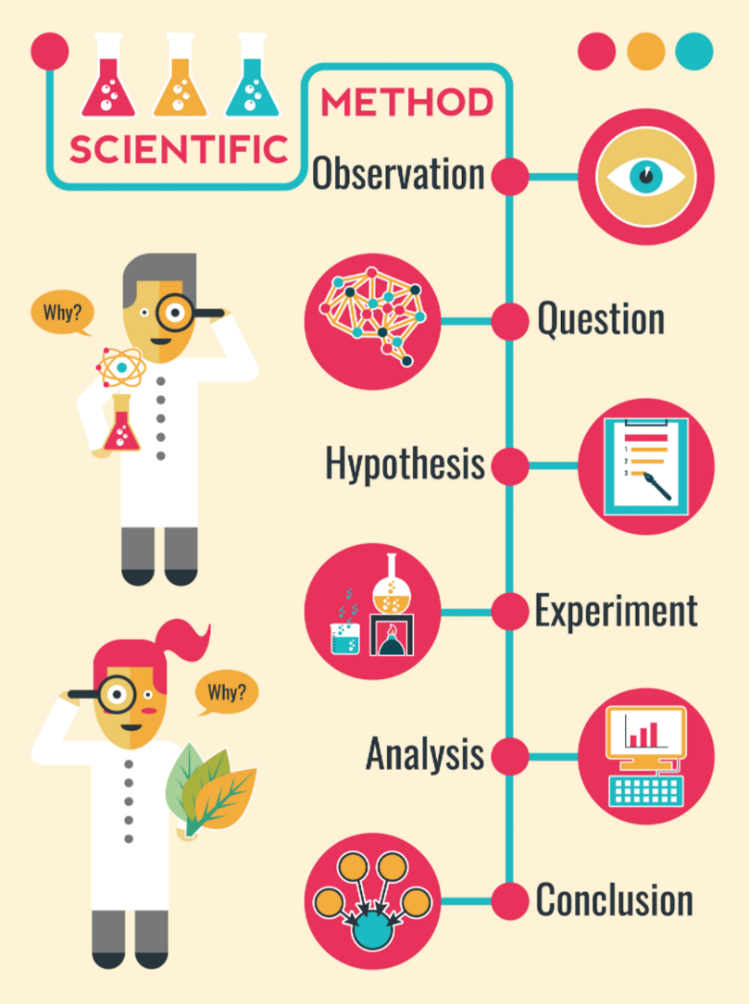



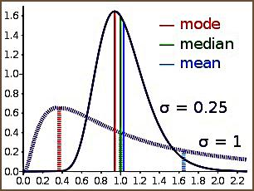






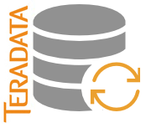



O que é Data Science?
É a utilização de metodologia científica aliada à ferramentas matemáticas, estatísticas e computacionais com o objetivo de solucionar problemas de negócios.
Matemática
Estatística
Computação

Slide 4
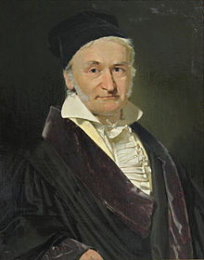
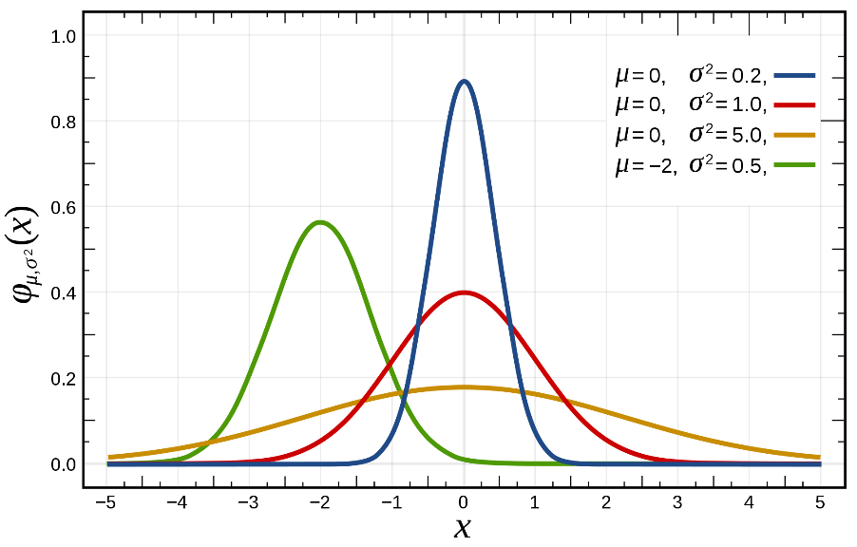
O Primeiro Cientista de Dados da História?
Carl Friedrich Gauss
Grandes Contribuições
* Matemática (Álgebra, Geometria, cálculo,...)
* Física (Mecânica, Gravitação, Eletromagnetismo,...)
* Astronomia
* Estatística
Análise de Dados
Gauss foi o criador da regressão estatística de dados (método dos mínimos quadrados). Ele utilizou esta ferramenta matemática para criar um
modelo de predição da posição de corpos celestes, e auxiliar navegadores em suas viagens, além do estudo das geodésicas e geometria. Mais tarde, este método se mostrou útil no estudo de correlações entre variáveis. Esta invenção de Gauss foi o embrião do que é hoje conhecido por Estatística. Tendo sido um primeiro modelo de otimização e aprendizado, que são hoje tópicos centrais em Ciência de Dados.
Nascido na Alemanha em 1777 (faleceu em 1855), conhecido
como o príncipe da matemática
devido a seu precoce talento, desde os 3 anos quando aprendeu álgebra sozinho
Distribuição Gaussiana
(Estatística)

Slide 5
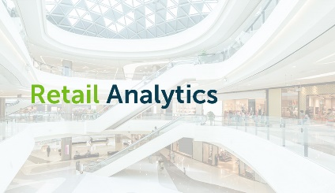

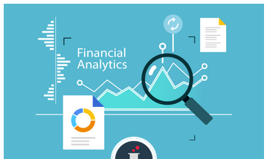


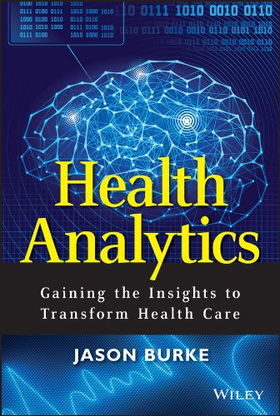
Aplicações de Data Science
Retail Analytics
Insights sobre consumidores, logística, otimização de preços, planejamento de estoque, ofertas customizadas, etc.
Risco de Crédito
Score de crédito, ratings, grupos homogêneos, clusterização de perfis de clientes, modelos de collection, behavior, predição de calote, fraude, etc.
Financial Analytics
Modelos preditivos de valores de Ações, opções, índices, estruturados, commodities, fiduciários, colateral, custos, etc.
Banking Analytics
CRM, relatórios, P&L, insights e perfis de clientes, planejamento de resultados e metas, plan. numerário, agências, clientes e carteiras, ofertas contextualizadas.
Big Data Analytics
Análise de big data em projetos científicos, tomadas de decisão, descobertas e aprendizado de máquina, validação de resultados, organização, versionamento e debugging.
Health Analytics
Seguradoras, operadoras, saúde pública, diagnósticos, pesquisa acadêmica, melhoria em tratamentos, otimização de rede de atendimento.

Slide 6
Principais Habilidades
e alguns papéis em Analytics
Notes:
Speaker: William

Slide 7






Principais Habilidades
Conhecer a lógica de programação, os algoritmos, sintaxe da linguagem e os paradigmas de computação.
(desenvolvimento, debug, documentação e etc)
Conhecimento básico de Administração e Economia. Entendimento de processos e metodologias de análise. Raciocinio lógico e analitico e pensamento estratégico.
(Comunicação, Sagacidade, Oportunismo e etc)
Programming Language
Knowledge and Application
Conhecimento em estruturação de banco de dados. Entendimento de relação entre tabelas.
(Conexão com o banco de dados, Consultas nas tabelas, Otimização, Monitoramento e etc)
Prática com software de visualização. Maneiras gráficas de apresentar as informações. Criação em dashboard simples e atrativas. Boas práticas de visualização.
(Storytelling, Apresentação executiva e etc)
Data Modeling Engineering
Data Visualization
Seleção de variáveis relevantes para o negócio, intuição sobre métricas, indicadores, números relevantes, variáveis, etc. Capacidade de validar e estimar números através de raciocínio indutivo.
(Experiência, conhecimento técnico e teórico, criatividade e etc)
Conhecimento de aplicação e framework. Conhecimento de metodologias e ferramentas ágeis. Boas práticas de desenvolvimento e processos.
(Concepção, Especificação, Design Pattern, Documentação, Teste, debug e etc)
Software Engineering
Data Intuition

Slide 8
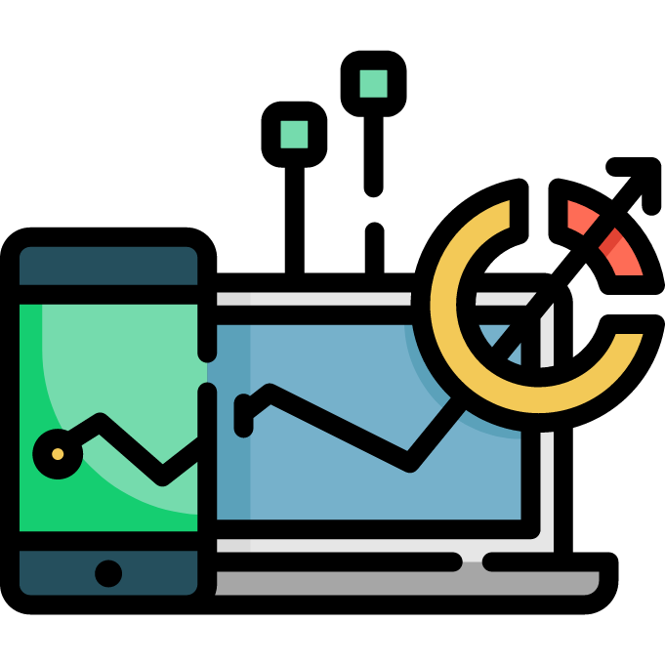

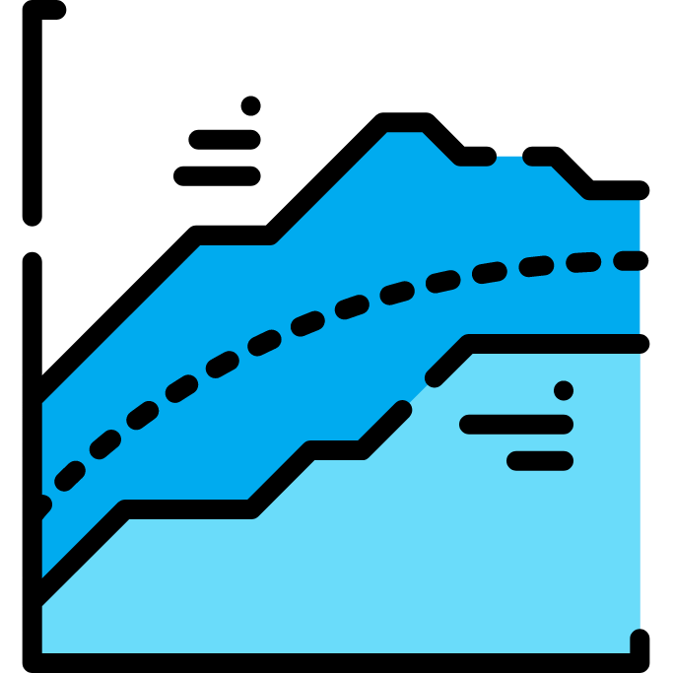



Principais Habilidades
Entendimento relacionados em ambientes digitais (Mobile ou Web). Conhecimento de ferramentas (Google Ads, Tag Manager, SEO e outros).
(Tagueamento, Google Analytics e etc)
Conhecimento de métodos de transformação e manipulação de dados. Métodos estatísticos de complementação (Missing, outlier e outros).
(Padronização, Normalização dos dados e etc)
Digital Expertise
Data Wrangling
Conhecimento de disciplinas avançadas de matemática e estatística.
(Calculo, Algebra, Analise, Algoritmos e etc)
Métodos analíticos de soluções de problemas e tomadas de decisão na gestão empresarial. Utilização de matemática aplicada e computacional e análise estatística.
(Otimização, Econometria, Cadeias de Markov e etc.)
Advanced Mathematics and Statistics
Modeling, Operations and Research
Comunicação verbal clara e objetiva. Sabe lidar com diferentes perfis.
(soft skills, retórica, concisão, objetividade)
Conhecimento de programação distribuída. Conceitos relacionados a Big Data. Conhecimento de ferramentas de desenvolvimento do ecossistema.
(5V, Spark, Hive, DataFactory e etc)
Communication
Big Data

Slide 9

Alguns papéis em analytics
Web Analyst
Trabalha no desenvolvimento, análise, interpretação, mapeamento e implantação de tecnologias digitais como google e adobe analytics.
Knowledge and Application
Digital Expertise
Data Intuition
Communication
Engenheiro de Dados
Arquitetura e construção do pipeline de dados, ingestão de fontes internas e externas de dados, modelagem dos dados, processos de ETL e automação de processos, integração de serviços cloud com outras tecnologias e API.
Data Modeling Engineering
Data Wrangling
Programming Language
Big Data
Analista de Negócios
Realiza acompanhamento executivo, conhecimento em análise e visualização de dados, apresentações executivas, alinhamentos, criação de métricas e indicadores de performance.
Knowledge and Application
Data Visualization
Data Intuition
Communication
Analista de Dados
Análise de dados mais aprofundada, busca por insights e oportunidades de negócios através dos dados. Possuem aprofundamento técnico e específico moderado. Focado em análises descritivas e prescritivas.
Knowledge and Application
Data Visualization
Data Intuition
Communication
Modeling, Operations and Research
Cientista de Dados
Apoia o engenheiro a modelar os dados, auxilia o analista de negócios na definição de indicadores, e realiza análises avançadas (modelos matemáticos e estatísticos). Auxilia o desenvolvedor na implantar modelos.
Knowledge and Application
Communication
Data Intuition
Modeling, Operations and Research
Advanced Mathematics and Statistics

Slide 10
Processos em Analytics
Notes:
Speaker: William

Slide 11
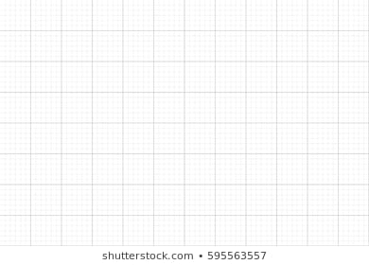
Etapas no processo de análises
Restrospectiva
Insight
Previsão
Valor ao Negócio
Como fazer acontecer?
O que irá acontecer?
Análises Prescritivas
Por que
aconteceu?
Análises Preditivas
O que
aconteceu?
Análises Diagnósticas
Análises Descritivas
Complexidade

Slide 12
Etapas no processo de análises
Análises Descritivas
Análises Diagnósticas
Análises Preditivas
Análises Prescritivas
O que
aconteceu?
Por que
aconteceu?
O que irá acontecer?
Como fazer acontecer?
Investigação e mapeamento dos dados, sumarização de resultados, criação de painéis e apresentações executivas
Investigação mais aprofundada dos dados com objetivo de criar insights e diagnósticos sobre os resultados ocorridos
Análise histórica dos dados para identificação de padrões e criar modelos preditivos sobre resultados futuros e automação de tomadas de decisão
Criação de modelos e métodos analíticos avançados para fazer recomendações específicas sobre estratégias de negócio

Slide 13
Etapas no processo de análises
Análises Descritivas
Análises Diagnósticas
Análises Preditivas
Análises Prescritivas
O que
aconteceu?
Por que
aconteceu?
O que irá acontecer?
Como fazer acontecer?
* Estatística descritiva
* Data Mining
* Agregação de dados
* Cruzamento de bases
* Dashboards
* Estatística
* Probabilidade
* Séries temporais
* Análises de padrões
* Modelos estatísticos
* Modelos matemáticos
* Simulações
* Forecasting
* Machine Learning
* Otimização
* Machine Learning
* Deep Learning
* Redes Neurais

Slide 14
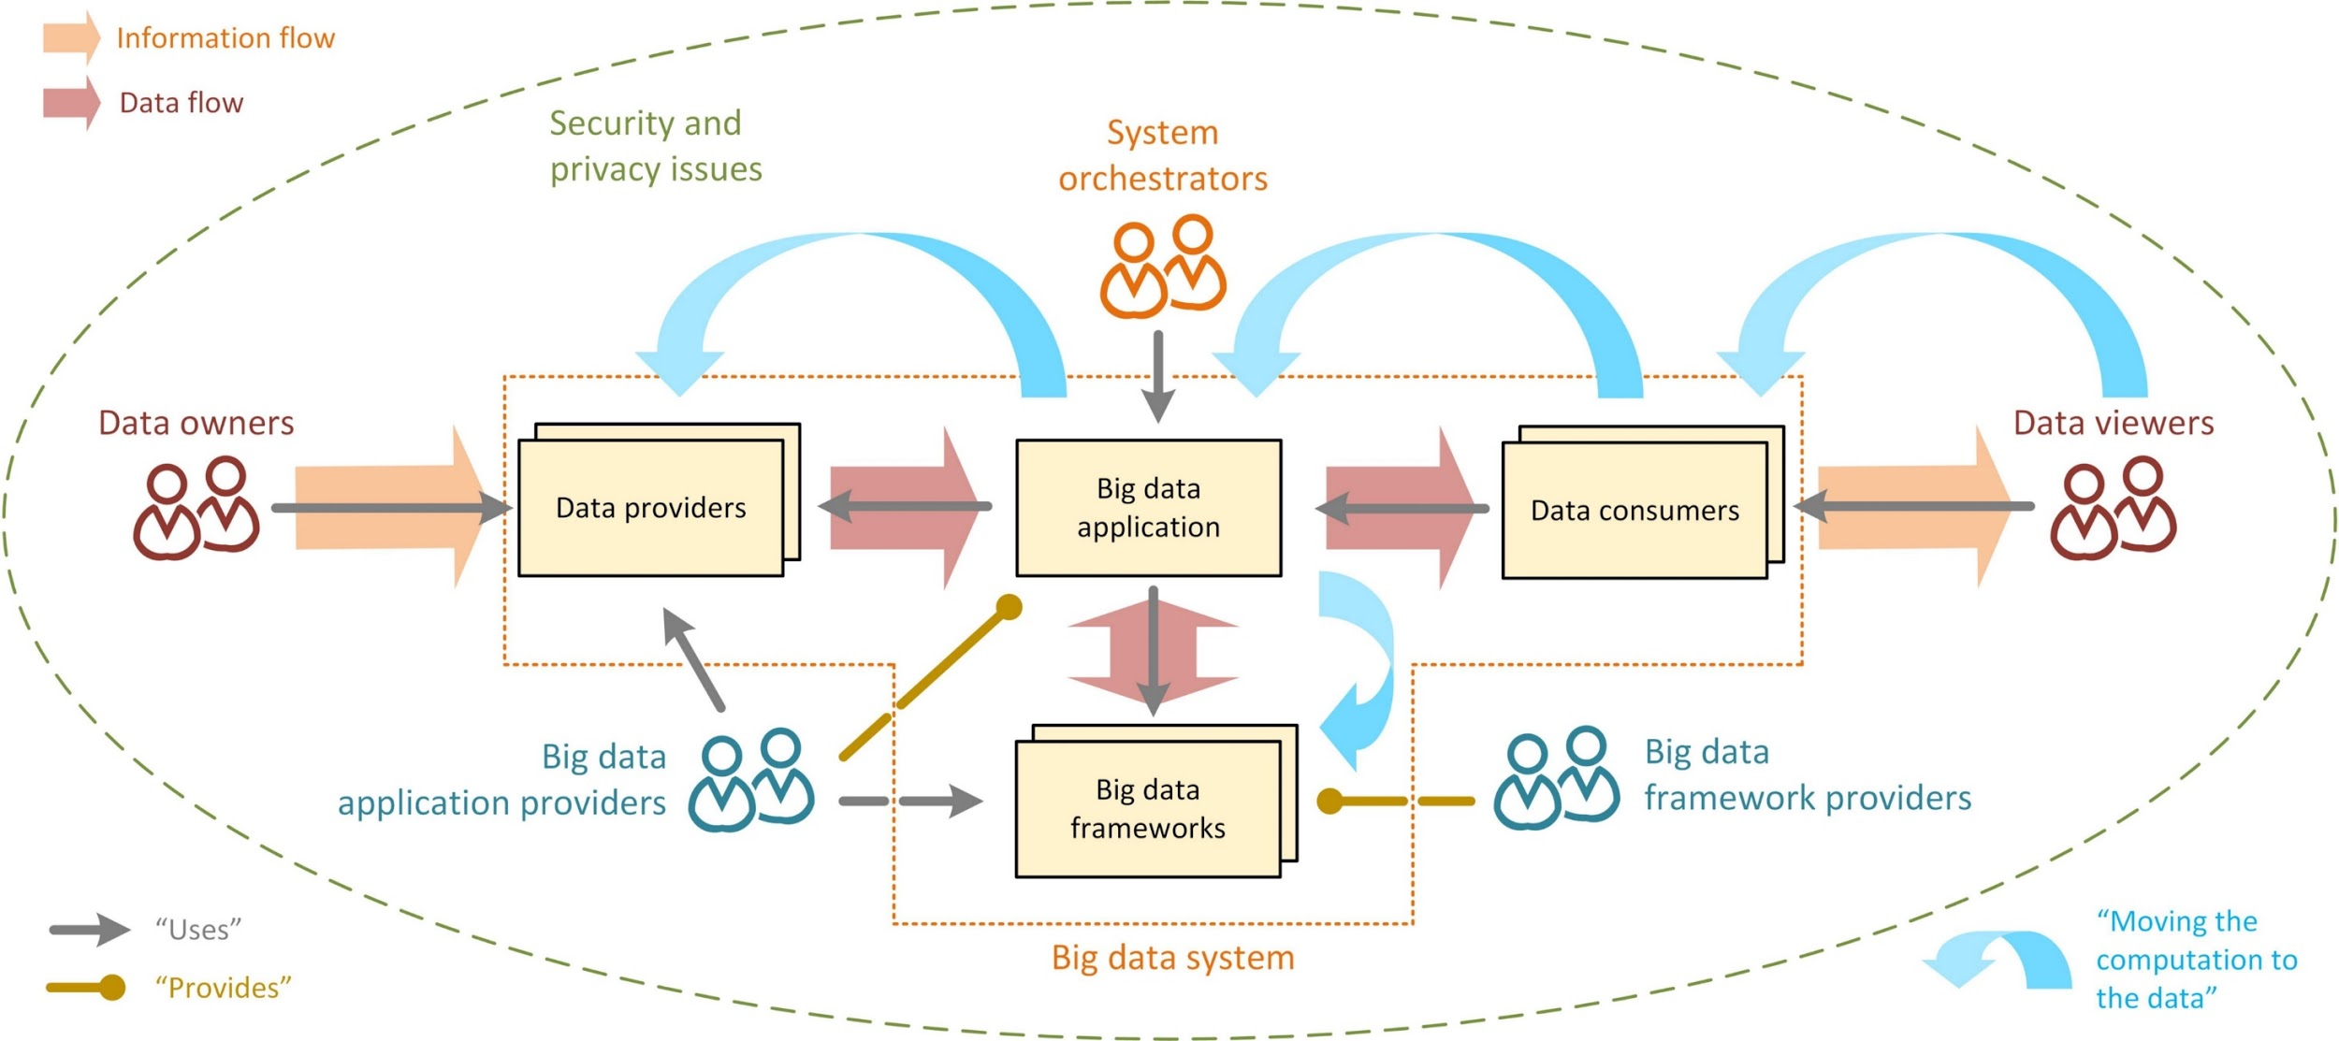
Data Management
Fonte: https://towardsdatascience.com/everything-a-data-scientist-should-know-about-data-management-6877788c6a42

Slide 15
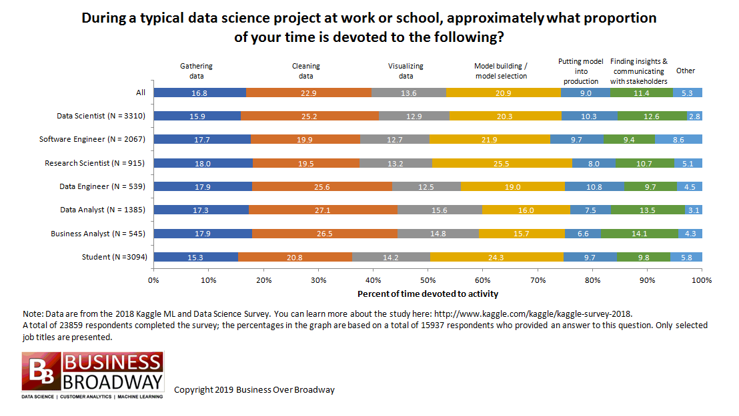

Titulo do Slide

Slide 16
Metodologias em Analytics
Notes:
Speaker: William

Slide 17

CRISP-DM
Metodologia: C.R.I.S.P-DM
A metodologia CRISP-DM* surgiu para apoiar os projetos relacionados com o processamento e a análise de grande volumes de dados.
A CRISP-DM reúne as melhores práticas para que o processo seja mais produtivo e eficiente.
* Cross Industry Standard Process for Data Mining
Notes:
Speaker: William

Slide 18
CRISP-DM
Business Understanding | Entendendo de Negócios
Fase do entendimento das perguntas de negócio/KPIs/ Performance Indicator/Índices de Monitoramento. Alinhamento dos critérios que serão utilizados no levantamento dos dados.
Definição da “espinha dorsal” do projeto, com planos e metas inicias que darão o direcionamento dos próximos passos.
Mapeamento dos principais resultados já apresentados e projetos implantados pelas áreas de negócio.
Definição dos principais problemas de negócio a serem solucionados. Importante focar nos principais e ter uma lista reduzida com alta prioridade.
Notes:
Speaker: William

Slide 19
CRISP-DM
Data Understanding | Entendendo os Dados
Mapeamento dos dados já ingeridos, em produção e em “sistemas manuais” (bases acess, planilhas excel, etc.), data lakes, bancos de dados, etc.
Levantamento dos dados para as perguntas de negócio a serem respondidas. Definição das fontes de dados a serem acessadas.
Avaliação qualitativa dos dados: consistência, integridade, qualidade, problemas estruturais de bases (dados missing, incompletos, nulos, etc.)
Análises primárias (descritiva) e investigações iniciais.
Primeiro checkpoint com PO: apresentação do descritivo e levantamentos iniciais de respostas.
Notes:
Speaker: William

Slide 20
CRISP-DM
Data Preparation | Preparação dos Dados
Preparação dos procedimentos de bases e seus relacionamentos. Aplicação dos critérios definidos nas etapas anteriores.
Seleção: escolha das variáveis resposta, variáveis independentes, métricas.
Limpeza: Formatação, padronização e normalização dos dados, tratamentos de dados nulos, faltantes, outliers. Criação de regras de contingenciamento.
Construção: Criação de métricas, indicadores, variáveis auxiliares, flags, etc.
Integração: Criação dos esquemas de relacionamento entre as bases e suas chaves.
Notes:
Speaker: William

Slide 21
CRISP-DM
Modeling | Modelagem
Definição das técnicas em analytics que serão utilizadas na obtenção de respostas e possíveis modelos que possam ser utilizados.
Os modelos podem ser preditivos (automação de decisões ou regras de negócios para tomadas de decisão.), ou prescritivos nos quais algoritmos de aprendizado de máquina são utilizadas para transformar inputs de negócio em respostas à estas perguntas
Separar bases em desenvolvimento e teste. Possíveis bases amostrais e sintéticas. Desenvolvimento dos modelos selecionados. Testes de robustez e performance dos modelos.
Último checkpoint do ciclo com PO antes da validação
Notes:
Speaker: William

Slide 22
CRISP-DM
Evaluation | Validação
Validação apartada das metodologias aplicadas e resultados. Testes de robustez, consistência, integridade, coerência e eficiência do modelo.
Validação apartada das regras de contingenciamento aplicadas no modelo. Verificação do perfil da base em contingenciamento.
Teste de stress do modelo para performance em cenários extremos e inesperados.
Backtest do modelo (performance fora da amostra e tempo).
Último checkpoint com PO.
Notes:
Speaker: William

Slide 23
CRISP-DM
Deployment | Implantação
Etapa de desenvolvimento e implantação dos modelos para serem colocados em produção.
Criação de dashboards para acompanhamento dos KPI de negócio e performance do modelo
Implantação dos algoritmos de contingência para tratamento de grupos de risco, outliers e riscos pouco prováveis
Implantação de “circuit breaker” para os casos de risco improváveis e raros (grande impacto de negócio)
Notes:
Speaker: William

Slide 24
Visualização
de Dados
Notes:
Speaker: William

Slide 25

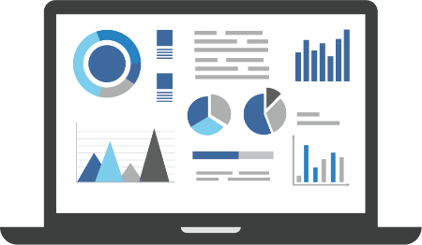
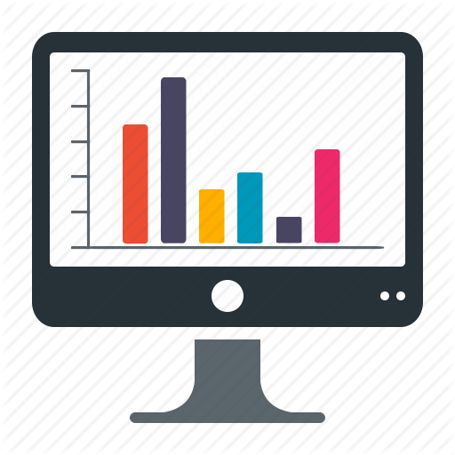
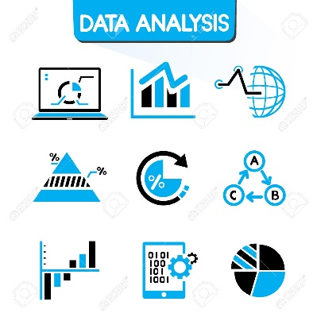

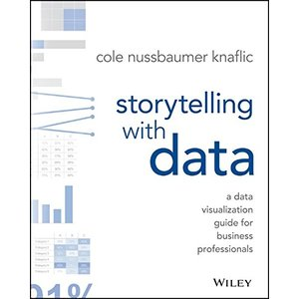
Objetivo de Visualização de Dados
Dashboards de acompanhamento de indicadores de performance. Visualização rápida e online de resultados.
Comunicação rápida e eficiente, demonstrando resultados de forma visual e resumida.
Apresentações executivas com dados e gráficos são maneiras eficientes de formalizar tomadas de decisão e documentar insights.
Gráficos são maneiras eficientes de se analisar dados e encontrar insights e resultados e documentar os processos de descoberta.
Visualização de dados é uma arte. Gráficos bonitos e visualizações agradáveis atraem muito mais a atenção do público.
Gráficos ajudam a contar uma história. A maioria das pessoas são visuais e precisam desse apoio para entender o conteúdo exposto.

Slide 26
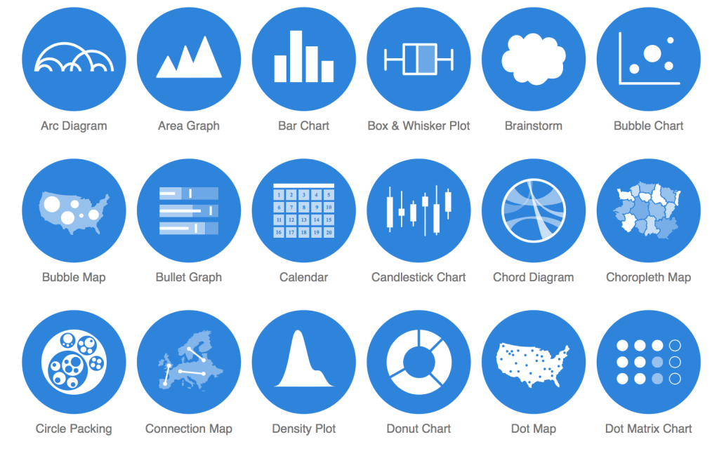
Catálogo de Gráficos
https://datavizcatalogue.com/

Slide 27
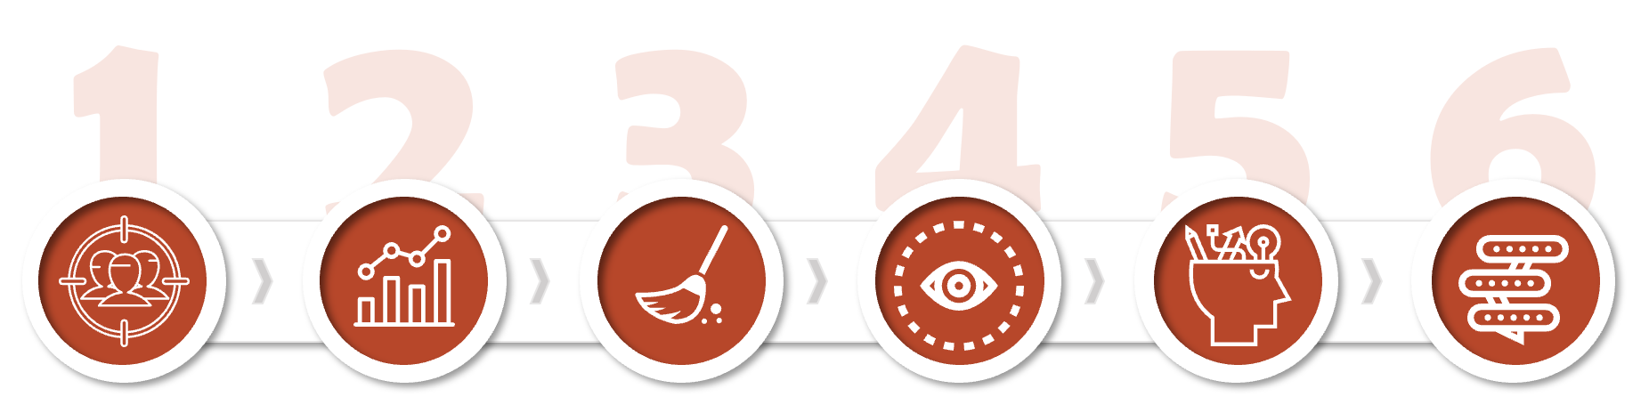
Processo de storytelling a partir de dados
Contexto
Visual
Essencial
Atrair
Design
História
Entenda bem o contexto de seus dados. Quais as perguntas de negócio e hipóteses a serem testadas
Escolha maneiras apropriadas de visualizar seus dados, utilizando displays dinâmicos e atraentes
Elimine das visualizações aquelas informações que não forem essenciais
Seja estratégico, atraia a atenção do seu público para os pontos que você considera como sendo os mais importantes
Pense como um designer e enxergue a experiência do usuário.
Conte uma história interessante

Slide 28

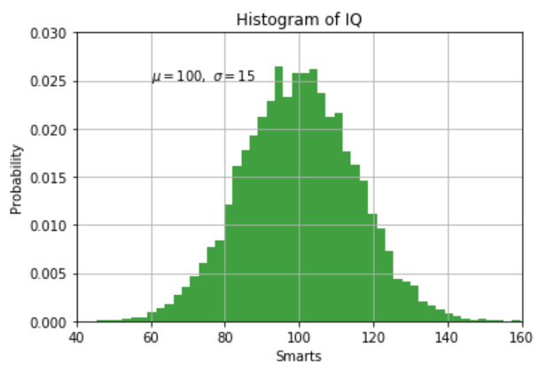
Histogramas
import numpy as np
import matplotlib.pyplot as plt
mu, sigma = 100, 15
x = mu + sigma * np.random.randn(10000)
# the histogram of the data
n, bins, patches = plt.hist(x, 50, density=1, facecolor='g', alpha=0.75)
plt.xlabel('Smarts')
plt.ylabel('Probability')
plt.title('Histogram of IQ')
plt.text(60, .025, r'$\mu=100,\ \sigma=15$')
plt.axis([40, 160, 0, 0.03])
plt.grid(True)
plt.show()
Histogramas são utilizados para visualizar como a frequência de valores de uma variável é distribuída por faixas. Abaixo o gráfico resultante do código ao lado.

Slide 29
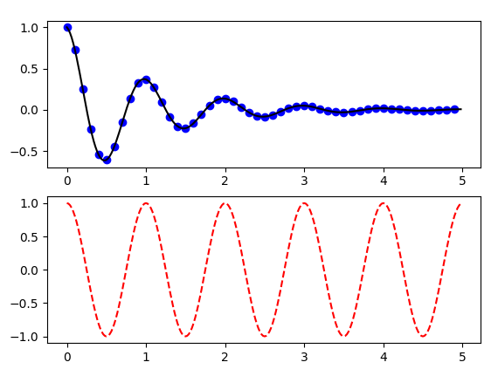
Gráficos de Funções Matemáticas
def f(t):
return np.exp(-t) * np.cos(2*np.pi*t)
t1 = np.arange(0.0, 5.0, 0.1)
t2 = np.arange(0.0, 5.0, 0.02)
plt.figure()
plt.subplot(211)
plt.plot(t1, f(t1), 'bo', t2, f(t2), 'k')
plt.subplot(212)
plt.plot(t2, np.cos(2*np.pi*t2), 'r--')
plt.show()
Algumas métricas são funções de outras variáveis. Gráficos de funções são importantes na visualização de como essas variáveis se comportam uma em relação a outra.

Slide 30
Gráficos de Bolha (dinâmicos)
Gráficos animados são uma maneira didática e lúdica de demonstrar como variáveis evoluem ao longo do tempo e espaço (análise multivariada).
Além dos eixos ortogonais tradicionais que representam funções entre as variáveis, o tamanho, cores e formatos dos pontos podem representar mais variáveis, e a movimentação destes pontos pode representar como estas variáveis evoluem ao longo de um período de tempo.

Slide 31
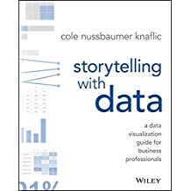
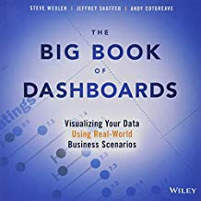
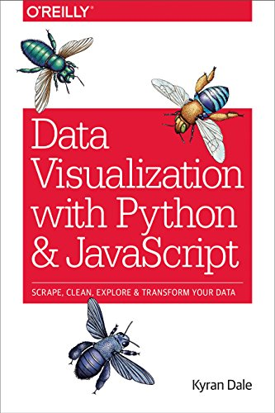
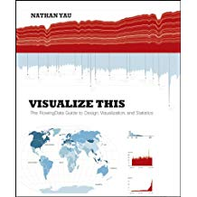
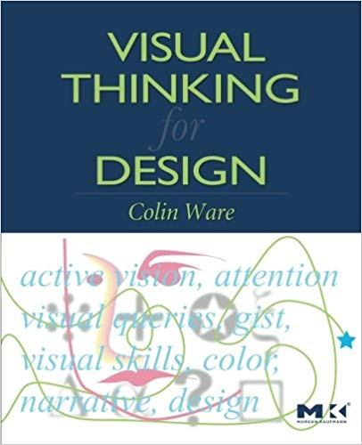
Referências
* https://python-graph-gallery.com
* https://plot.ly/python/
* https://datavizcatalogue.com/
* https://matplotlib.org/tutorials/introductory/pyplot.html
* https://pandas.pydata.org/pandas-docs/stable/
* https://matplotlib.org/
* https://seaborn.pydata.org/
* https://pbpython.com/visualization-tools-1.html
* https://www.dataquest.io/blog/python-data-visualization-libraries/
* https://towardsdatascience.com/introduction-to-data-visualization-in-python-89a54c97fbed

